Slide 1
데이터 구조 1 - 소개
순천향대학교 컴퓨터공학과
2020. 3. 23

Slide 2
왜 배워야 하는가?
졸업하기 위해서
  학부 기초 과목(반드시 수강해야 함)
  컴퓨터 공학에서 매우 기초적이면서도 중요한 핵심 과목
  2학년 2학기에 개설되는 데이터구조 2도 학부 기초과목으로 변경됨
프로그래밍을 잘하기 위해서
  프로그램은 데이터와 이를 처리하는 연산으로 구성
  데이터의 효율적 표현이 매우 중요함
취업 성공을 위해서
  정보처리기사 시험 과목에 포함됨
  전산직 공무원 시험 과목에 포함됨
  취업시 코딩 테스트, 기술 면접에 출제됨

Slide 3
무엇을 배우는가?
프로그램에서 빈번히 사용되는 데이터 구조인 리스트, 스택, 큐, 트리를 이해한다.
데이터 구조의 표현 및 관련된 연산 알고리즘을 배운다.
계산 복잡도 관점에서 알고리즘을 분석하고 평가한다.
데이터 구조를 활용하는 다양한 응용문제를 해결한다.
주어진 문제에 대한 분석, 알고리즘 작성, 프로그램 작성 방법을 배운다

Slide 4
강의 개요
시간 및 강의실:
  Mon 10:30 ~ 11:45(M610), Wed 10:30 ~ 11:45 (M610)
과목 홈페이지:
  http://oopsla.sch.ac.kr > 강의 자료 > 데이터 구조 & Lab
교재:
  C 언어로 쉽게 풀어쓴 자료구조(개정판), 천인국 외 2명, 생능출판사, 2019. (개정3판)

Slide 5
강의 내용
1장 자료구조와 알고리즘
2장 순환
3장 배열, 구조체, 포인터
4장 스택
5장 큐
6 ~ 7장 리스트 I, II
8장 트리
9장 우선순위 큐
10 ~11장 그래프
12장 정렬
13장 탐색
14장 해싱
2학기 데이터 구조 2에서

Slide 6




데이터 구조 예
조직도
해야할일
리스트
일상생활에서의
사물의 조직화
사전
Ticket Box

Slide 7
수강시 유의사항
이 강좌의 선수과목은 C 프로그래밍임
반드시 데이터 구조 1 실습을 함께 수강해야 함
과제물이 제시되며, 제출기한을 엄수해야 함
각 단원 종료시에 또는 필요에 따라서 퀴즈를 실시함
강의 자료는 과목 홈페이지(http://oopsla.sch.ac.kr/lecture/19s/ds19s/ds19s.html)에 사전에 게시하며, 수업 전에 반드시 출력해와야 함 (출력을 위해서 학과 컴퓨팅 실습실에서 제공하는 프린팅 서비스 이용 가능)
적어도 처음 2주간은 온라인 강의로 진행함

Slide 8
온라인강의는 어떻게?
LMS(대학 가상강의 학습플랫폼) (https://lms.sch.ac.kr)
  동영상 콘텐츠
  퀴즈, 과제물
과목 홈페이지 운영(http://oopsla.sch.ac.kr)
  강의노트
  공지사항 등
WIU 카페 운영
  토론
  복습, 퀴즈
  공지사항 등
실시간 화상강의(ZOOM)
  데이터구조1 실습시 운영

Slide 9
평가
중간고사: 30%, 기말고사: 30%
퀴즈: 15%
보고서: 20%
출석 및 기타: 5%

Slide 10
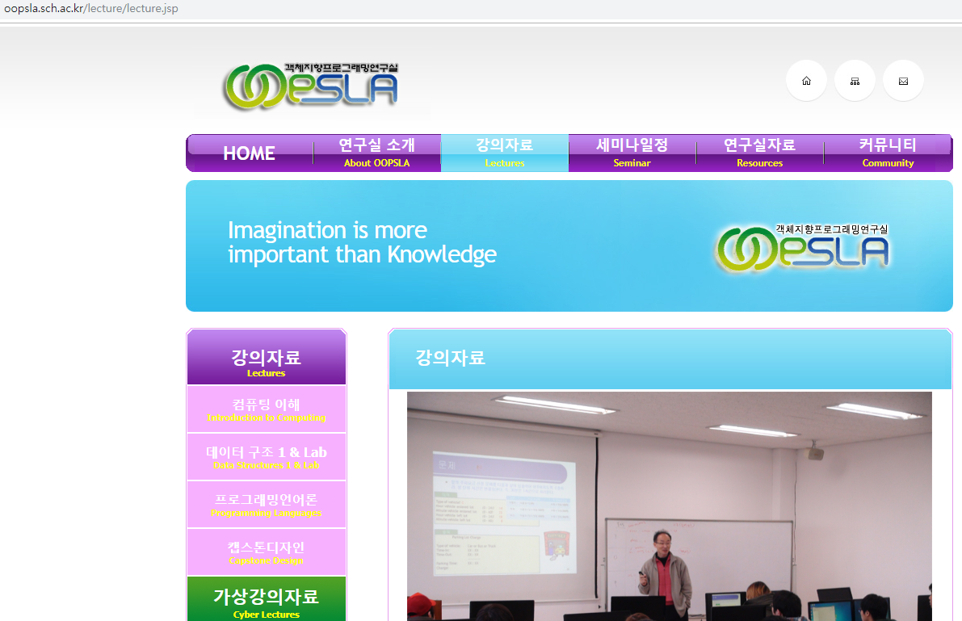

Slide 11
